Slide 1
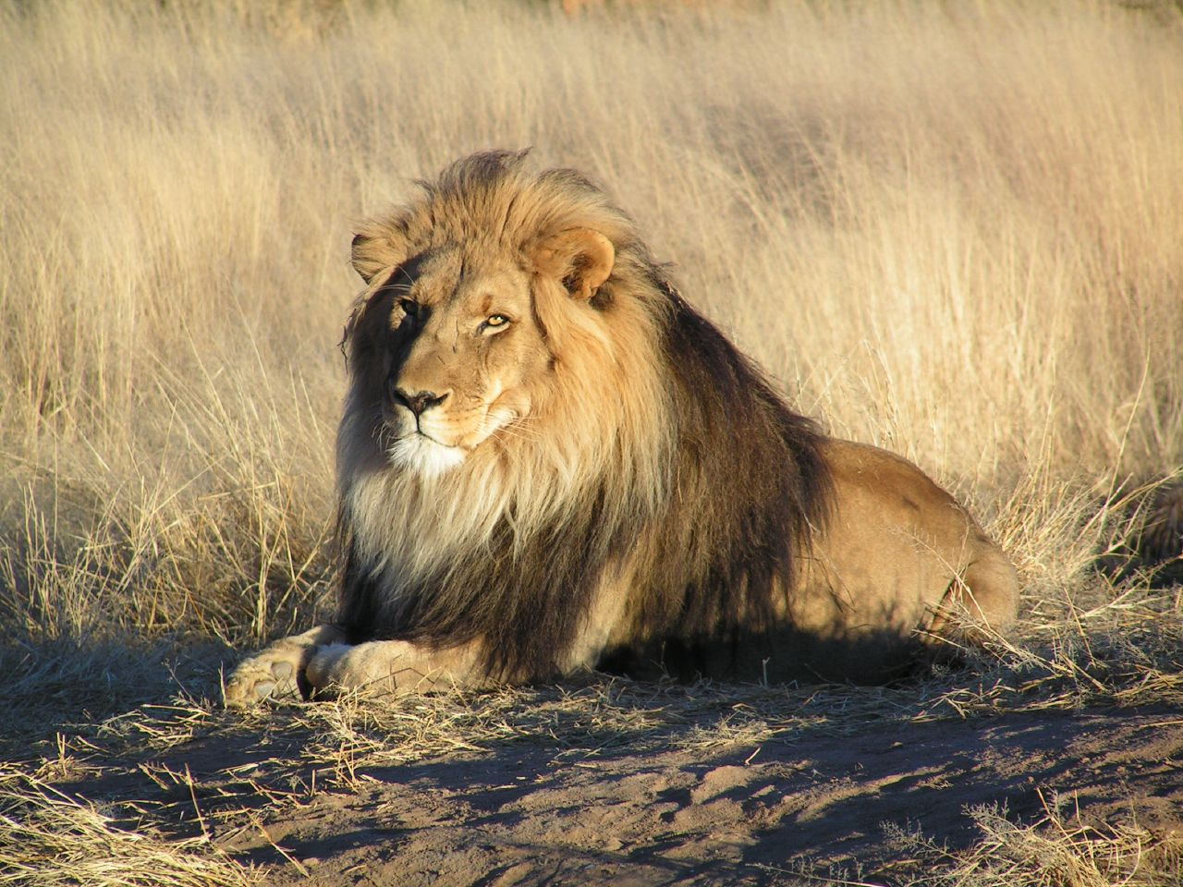
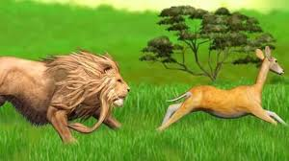
सूक्ति स्तबकः
उद्यमेन हि सिद्धयन्ति कार्याणि न मनोरथैः।
नहि सुप्तस्य सिंहस्य प्रविशन्ति मुखे मृगाः।।
भावः
परिश्रम से ही कार्यो की सिद्धि होती है न कि सिर्फ मन में चिन्तन करने से। सोये हुए सिंह के मुंह में जानवर अपने आप नहीं आता है।

Slide 2
पुस्तके पठितः पाठः जीवने नैव साधितः । किं भवेत तेन पाठेन जीवने यो न सार्थकः भावः पुस्तक की पढी हुई विद्या यदि जीवन में काम नहीं आयी तो उस विद्या से क्या लाभ जिसकी जीवन में सार्थकता न हो।

Slide 3
प्रिय वाक्य प्रदानेन सर्व तुष्यन्ति जन्तवः। तस्मात् प्रियं हि वक्तव्यं वचने का दरिद्रता।।
प्रिय वचन बोलने से सभी जीव प्रस
न्न होते है। इसलिए प्रिय वचन बोलने में कंजुसी नहीं करनी चाहिए।

Slide 4
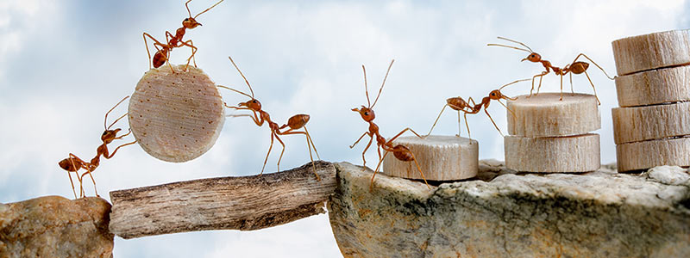
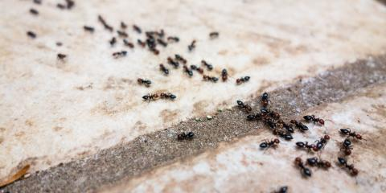
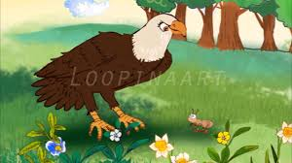
गच्छन् पिपीलको याति योजनानां शतान्यपि। अगच्छन् वैनतैयोपि पदमेकम् न गच्छति।।
भावः एक चींटी भी सतत् चलने से सौ यौजन तक जा सकता है ।
यदि गरुड भी न चले तो एक कदम भी नहीं जा सकता है।

Slide 5
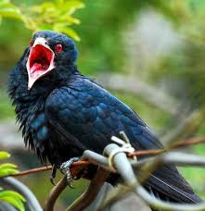
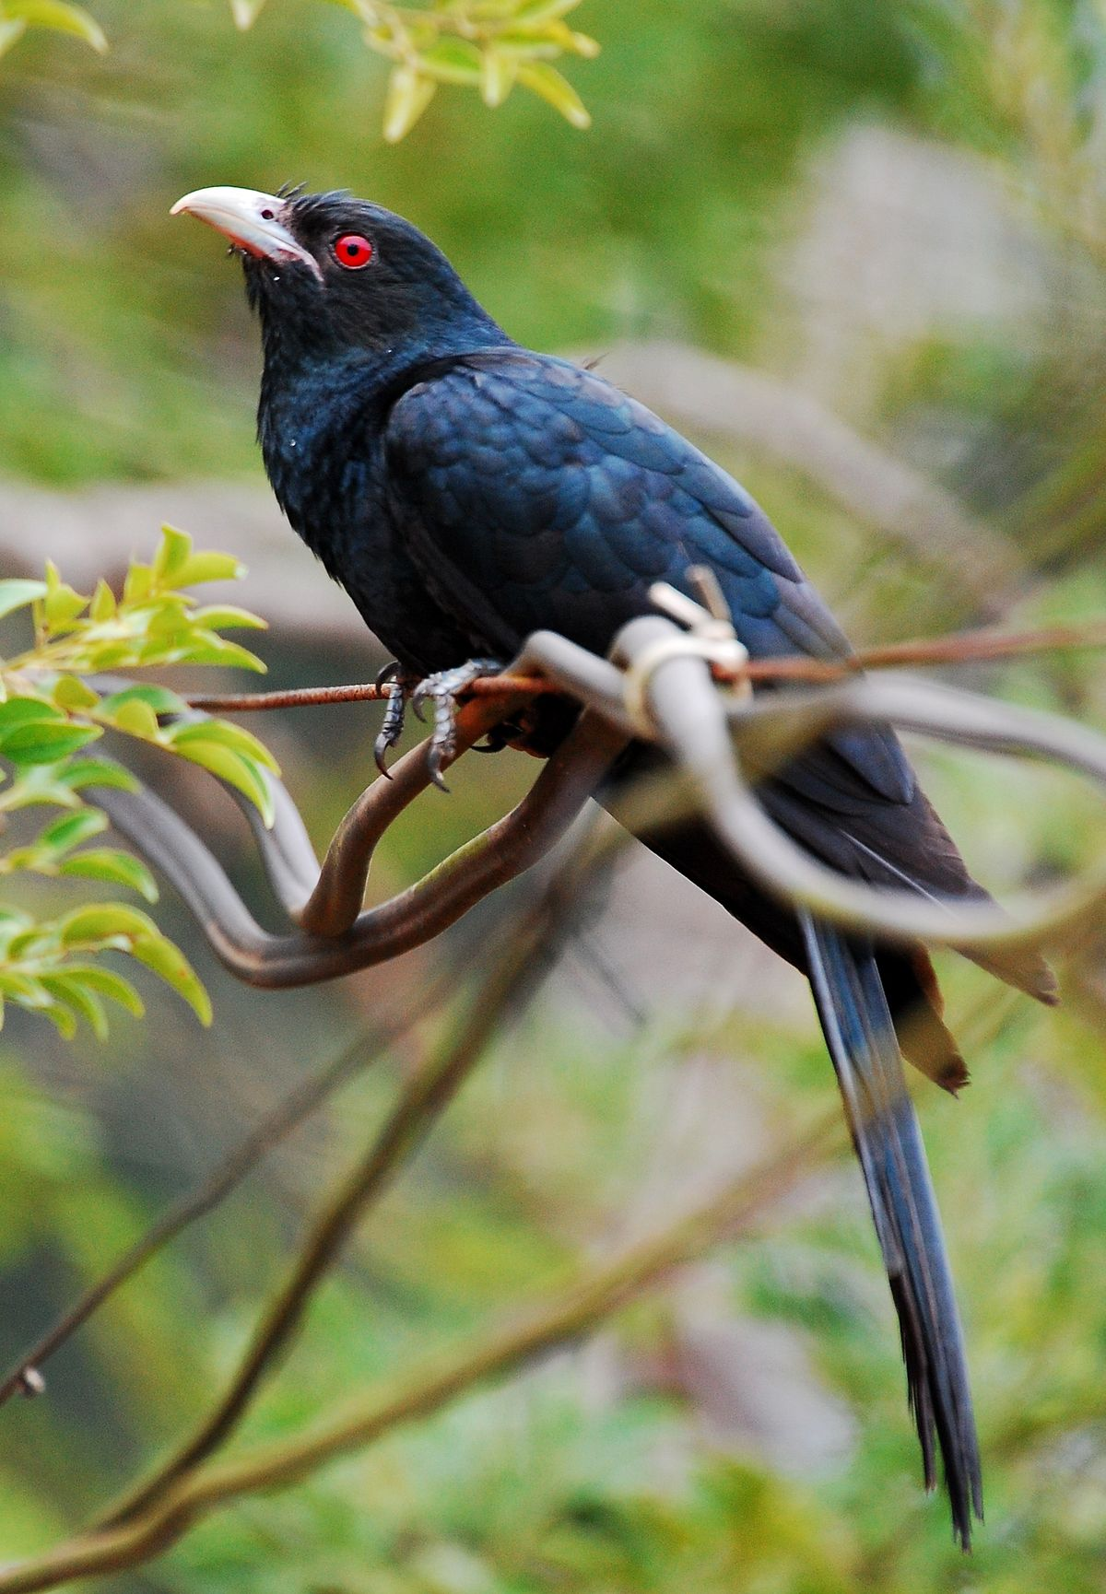
काकः कृष्णः पिकः कृष्णः को भेदः पिककाकयोः। वसन्तसमये प्राप्ते काकः काकः पिकः पिकः।।को
कौआ और कोयल दोनो काले हैं, ऐसे उनमें कोई भेद नहीं है।वसन्त
ऋतु के समय कौआ कौआ है और कोयल कोयल है। अर्थात् वसन्त
ऋतु के आगमन पर कौआ और कोयल में भेद स्पष्ट हो जाता है।

